Slide 1
KOSSDA 대학생 데이터 시각화 공모전 2026
"인권교육 참여율이 20%p 증가했는데도 교권침해는 왜 줄지 않는가?"
— 제도 공백의 구조, 취약 집단, 그리고 맞춤 처방
85.6%
16.9%
OR=2.57
47.3%
교권침해 경험률
자살사고율
침해→자살사고
교사 제도적 긴장 인식 비율
주요 데이터: 교원 인권상황 실태조사 2024 (n=10,888) · 초중등 교원 인권교육 실태조사 2021 (n=9,553)
분석 기법: K-means · SEM · SHAP(RandomForest) · Bootstrap 매개효과 · PAF 시뮬레이션 · Two-Track 로지스틱 회귀
※ 본 분석은 KOSSDA 공개 데이터를 활용한 학술 연구 목적 분석임

Slide 2
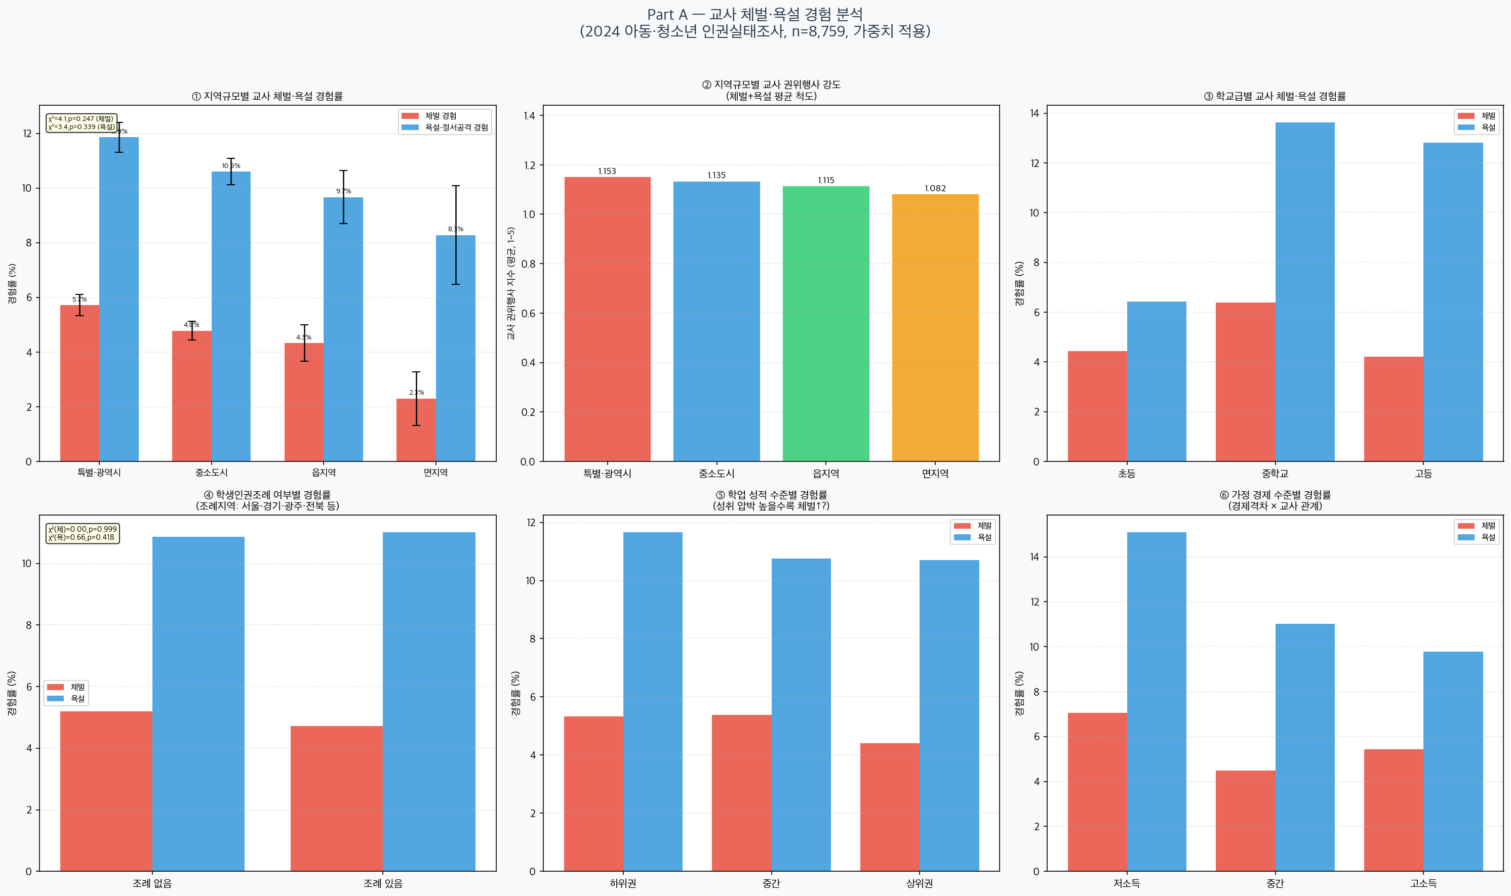
01
문제 제기: 교사가 병들고 있다
핵심 메시지
"교사 10명 중 8.5명이 침해를 경험하며, 이 중 16.9%는 자살을 생각한다" → 교권침해는 개인 갈등이 아닌 교사 집단의 구조적 위기다.
85.6%
59.6%
46.3%
16.9%
42.8%
교권침해 경험률
보호자 민원 경험
이직 고려율
자살사고율
정신건강 나쁨
수치 | 값 | 출처 변수 | 의미
교권침해 경험률 | 85.6% | B2_1+B3_1+B5_1 | 학생·보호자·관리자 침해 합산
보호자 민원 경험 | 59.6% | B3_1 | 보호자로부터 침해 경험
이직 고려율 | 46.3% | A4 | 현 직장 이직을 고려함
자살사고율 | 16.9% | C4 | 최근 자살을 생각해본 경험
정신건강 나쁨 | 42.8% | C1 역코딩 | 정신건강 자가 평가 하위
교권침해는 더 이상 개인 갈등이 아니다. 2024년 전국 교원 조사(n=10,888) 결과 교권침해 경험률 85.6%, 이직 고려 46.3%, 자살사고 16.9%로 나타났다. 이는 교사 집단 전체가 구조적 위기에 놓여 있음을 보여준다.
핵심 연구 질문
"인권교육 참여율이 20%p 증가했는데도 교권침해는 왜 줄지 않는가? — 제도 공백의 구조를 규명한다"
출처: D1 교원 인권상황 실태조사(2024), n=10,888

Slide 3
02
데이터와 분석 방법: Two-Track 전략으로 역인과를 해소한다
5개 데이터 · 9가지 통계 기법 · Two-Track 설계 — D2(제도 필요도)의 역인과 문제를 구조적으로 해소
분석 데이터
적용 기법 (9종)
데이터 | n | 역할
교원 인권상황 실태조사 (2024) | 10,888 | 주 분석 데이터
초·중등 교원 인권교육 실태조사 (2021) | 9,553 | 교육 효과성 + 시계열
한국교총 교권상담 실적 (2018) | 501건 | 신고 추이 외부 보조
신도시 현황 + 순이동인구 | 32개 단지 | 지역 구조 변수
학원·교습소 현황 (시군구별) | 시군구 | 교육열 프록시
기법 | 적용 목적
K-means (k=3) | 취약 집단 분류 (Silhouette=0.404)
SEM (semopy) | 구조적 인과 경로 분석
SHAP (RandomForest) | 제도 변수 중요도 해석
Brunner-Munzel | 비모수 집단 비교 (η²)
Bootstrap 매개효과 | 간접효과 95%CI (n=2,000)
5-fold CV | 모델 예측력 교차 검증
VIF | 다중공선성 진단
PAF 시뮬레이션 | 정책 효과 추정 (역학 표준)
Two-Track 로지스틱 | 역인과 해소 핵심 전략
Two-Track 설계 (역인과 해소 핵심)
Track | 방법 | 역인과 여부 | 역할
A | 구조변수(학교급·규모·고용형태) → 침해 로지스틱 OR | 없음 ✓ | 인과 추론 가능 취약 집단 식별
B | 침해집단 vs 비침해집단 D2 수요 격차 분석 | 강점으로 전환 ✓ | 당사자 기반 정책 우선순위 도출
D2(제도 필요도) 내생성 처리 원칙
D2는 침해 경험 이후 묻는 인식 변수이므로 "제도 없어서 침해 발생"의 역인과 가능성이 있음. → Track A에서 D2 완전 제외 (구조 변수만 사용) · Track B에서 "당사자 수요 측정 도구"로만 사용 (인과 주장 없음) → PAF 시뮬레이션의 OR은 수요 기반 상한 추정치로 해석
SEM 모델 적합도: CFI=0.885 (경계), RMSEA=0.060 (수용) | RandomForest 5-fold CV AUC: 이직고려 0.71 / 자살사고 0.73

Slide 4
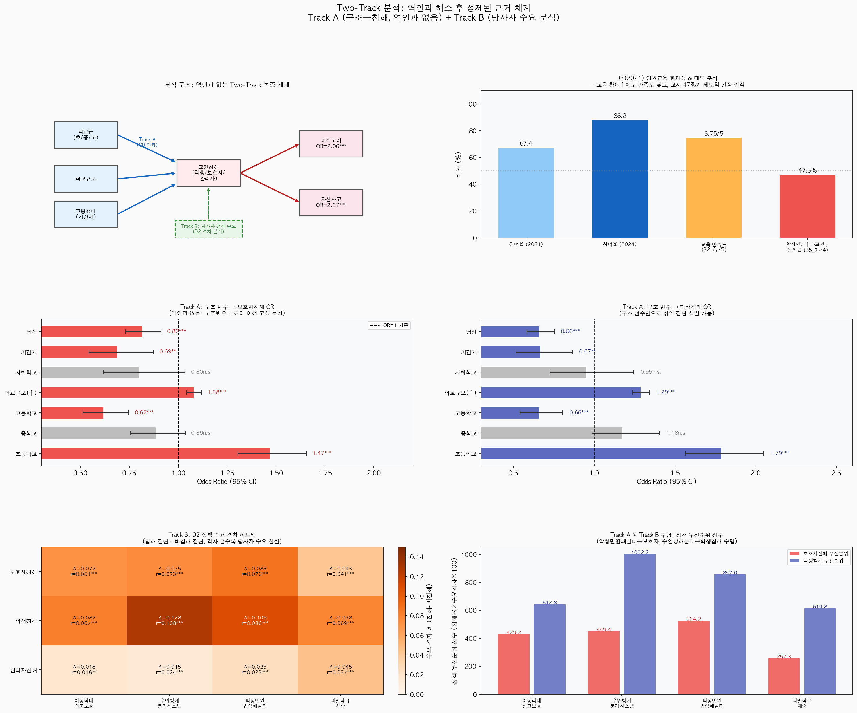
03
발견 1: 인권교육 역설 [HOOK] — 교육량이 아닌 제도의 문제다
핵심 메시지
교육 참여율 +20.8%p ↑, 그러나 효과 만족도 3.75/5 · 교사 47.3%가 "학생인권↑=교권↓" 인식 → 인식·태도 교육만으로는 구조적 침해를 막을 수 없음을 3가지 지표로 실증
67.4%
88.2%
+20.8%p
BUT
→
→
교권침해 85.6% 여전 자살사고 16.9%
2021년 인권교육 참여율 (D3)
2024년 인권교육 참여율 (D1)
3년간 증가폭
시계열 비교 — D3(2021) × D1(2024)
지표 | 2021 (D3) | 2024 (D1) | 변화 방향
인권교육 참여율 | 67.4% | 88.2% | +20.8%p ↑
교육 효과 만족도 (B2_6) | 3.75/5.0 | — | 보통 이하 39.1%
인권의식 향상 응답 (B2_9≥4) | 62.3% | — | 낮은 자기 효능감
"학생인권↑→교권↓" 동의 (B5_7≥4) | 47.3% | — | 제도적 긴장 지속
교권침해 경험률 | 측정 없음 | 85.6% | 여전히 높음
자살사고율 | 측정 없음 | 16.9% | —
논거 요약 (3중 증거)
① 참여율 88.2%에도 교육 만족도 3.75/5 → 교육 자체의 효과성이 낮음
② 교사 47.3%: "학생인권 확대가 교권을 축소한다" → 구조적 위협 인식 지속
③ 인권의식 향상 응답 62.3%에 불과 → 인식 변화가 곧 행동·구조 변화로 연결되지 않음
→ 결론: 인식 개선 교육만으로는 구조적 침해를 막을 수 없다. 제도 설계의 문제다.
출처: D3 초·중등 교원 인권교육 실태조사(2021) B1·B2_6·B2_9·B5_7 / D1 교원 인권상황 실태조사(2024)

Slide 5
04
발견 2: 구조가 침해를 만든다 — Track A (역인과 없는 인과 추론)
핵심 메시지
초등학교 OR=1.79***, 학교규모 1단계↑ OR=1.29*** — 구조 변수만으로 취약 집단 식별 가능 침해는 이직(OR=2.17***)·자살사고(OR=2.57***)를 직접 유발한다 (구조 통제 후)
Track A: 구조 변수 → 침해 OR (n=10,888, 구조 변수 동시 투입)
침해 → 결과 직접효과 (구조 통제 후)
구조 변수 | 보호자침해 OR | 학생침해 OR | 관리자침해 OR | 해석
초등학교 (vs 기준) | 1.470*** | 1.790*** | 0.550*** | 초등 보호자/학생침해 취약
중학교 (vs 기준) | 0.885 n.s. | 1.176 n.s. | 0.629*** | 중학교 상대적 보통
고등학교 (vs 기준) | 0.619*** | 0.660*** | 0.683*** | 고등 상대적 보호적
학교규모 (1단계↑) | 1.080*** | 1.289*** | 0.939** | 학교 클수록 학생침해↑
사립 (vs 공립) | 0.800 n.s. | 0.951 n.s. | 1.195 n.s. | 설립 형태 영향 미미
기간제 교원 | 0.689** | 0.668** | 0.782 n.s. | ※ 신고 억제 가능성 주의
남성 (vs 여성) | 0.817*** | 0.663*** | 0.908 n.s. | 여성 교원 상대적 취약
결과 변수 | OR | 95%CI
이직 고려 | 2.174*** | [2.07, 2.28]
자살사고 | 2.569*** | [2.40, 2.75]
번아웃 매개 경로 재검토 (데이터 기반 수정)
실측: 침해집단의 번아웃(C3) 점수가 비침해집단보다 낮음 (보호자침해: 침해 1.90 vs 비침해 2.37, Δ=-0.47***) → 번아웃과 침해는 구조적 요인에 의해 각각 독립 예측되는 별개 경로 — 매개 주장 성립 불안정 → 인과 주장을 "침해→이직/자살 직접효과"로 집중 (Track A의 OR=2.17·2.57***로 충분히 지지)
기간제 OR 해석 주의
기간제 OR이 낮은 것은 보호 효과가 아닌 "계약 유지 압박으로 인한 침해 신고 억제" 가능성. 기간제의 실제 침해 규모가 과소 추정될 수 있는 측정 한계
출처: D1 교원 인권상황 실태조사(2024) | 분석: analysis_two_track.py | 기준집단: 유치원+특수+기타(SQ2=1,6,7) | *** p<.001 ** p<.01 * p<.05

Slide 6
05
발견 3: Track A × Track B 수렴 — 수렴 타당도로 확정하는 정책 우선순위
핵심 메시지
구조적 취약 집단(Track A)과 당사자 정책 수요(Track B)가 같은 제도를 지목 → 수렴 타당도 확보 전 교사 95%+가 모든 정책 필요 인식 + 침해집단 더욱 절실히 요구 (수요격차 *** 유의)
Track B: D2 정책 수요 격차 (역인과를 "당사자 수요 근거"로 전환)
정책 제도 | 전체 수요(≥4 비율) | 보호자침해집단 Δ | 학생침해집단 Δ | 관리자침해집단 Δ
악성민원 법적패널티 (D2_10) | 99.0% | +0.088*** | +0.109*** | +0.025***
수업방해 분리시스템 (D2_5) | 97.9% | +0.075*** | +0.128*** | +0.015***
아동학대 신고보호 (D2_2) | 99.0% | +0.072*** | +0.082*** | +0.018**
과밀학급 해소 (D2_16) | 96.8% | +0.043*** | +0.078*** | +0.045***
SHAP 중요도 (RandomForest, n=10,888, n_estimators=300)
순위 | 변수 | mean|SHAP| | Track 일치
1위 | 학교 규모 | 0.035 | Track A ✓
2위 | 초등학교 여부 | 0.033 | Track A ✓
3위 | 수업방해 분리시스템 | 0.023 | Track B ✓
4위 | 악성민원 법적패널티 | 0.018 | Track B ✓
Track A × Track B 수렴 — 정책 우선순위 확정
침해 유형 | Track A (구조 취약성) | Track B (수요 격차) | 수렴 결론
보호자침해 (59.6%) | 초등 OR=1.47 / 대형 OR=1.08 | Δ악성민원=+0.088 최대 | 악성민원패널티 1순위
학생침해 (78.5%) | 초등 OR=1.79 / 대형 OR=1.29 | Δ수업방해=+0.128 최대 | 수업방해분리 1순위
관리자침해 (23.6%) | D2 모두 비유의 (n=847) | 격차 미약 (측정 공백) | 신규 제도 필요 지적
D2 해석 원칙: D2는 침해 후 측정된 인식 변수 → 인과 추론(X) · 정책 수요 진단(O) "침해 경험자가 절실히 요구하는 정책 = 현장 기반 최우선 입법 타깃" — 역인과를 강점으로 전환
출처: D1(2024) | 분석: analysis_two_track.py, analysis_factor_impact.py

Slide 7
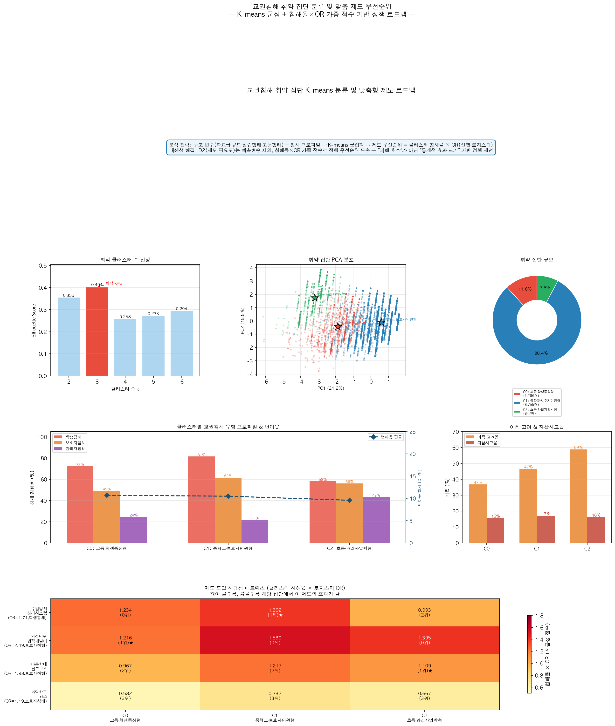
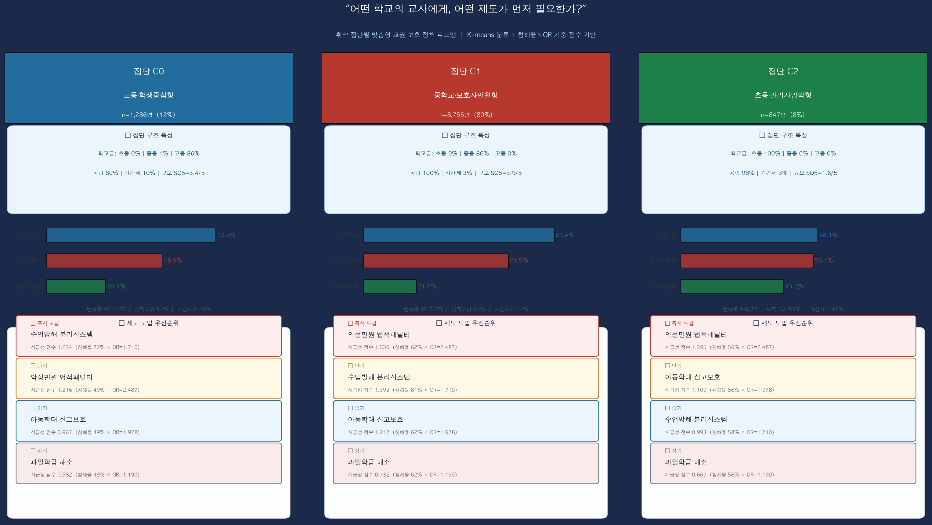
06
발견 4: 취약 집단 분류 — 학교마다 다른 침해 구조 (K-means, k=3)
핵심 메시지
K-means 3집단: 각 집단이 완전히 다른 침해 구조를 가짐 — Track A 구조 OR 패턴과 일치 (수렴 검증) Silhouette Score=0.404 | D2(제도 필요도) 완전 제외 후 순수 구조·침해 프로파일로 분류
C0: 고등·학생중심형
C1: 중학교·보호자민원형
C2: 초등·관리자압박형
1,286명 (11.8%)
8,755명 (80.4%)
847명 (7.8%)
고등학교 86% | 공립 80% 학생침해 72%
중학교 86% | 공립 100% | 대형 보호자침해 62%
초등 100% | 소형(SQ5=1.6) 관리자침해 43%
클러스터 내 로지스틱 OR (구조 변수 통제 후)
제도 | C0 고등(n=1,286) | C1 중학교(n=8,755) | C2 초등(n=847)
악성민원 법적패널티 | OR=2.018*** | OR=2.380*** | OR=1.757**
수업방해 분리시스템 | OR=1.505*** | OR=1.624*** | OR=1.224 n.s.
아동학대 신고보호 | OR=1.610*** | OR=1.883*** | OR=1.398 n.s.
과밀학급 해소 | OR=1.298*** | OR=1.335*** | OR=1.087 n.s.
Track A 연계 검증:
C1(중학교·대형) ↔ Track A "학교규모 OR=1.29***" 일치 | C0(고등·학생침해) ↔ Track A "고등 OR=0.66 보호방향" 일치 C2(초등·관리자) ↔ Track A "초등 OR=1.47-1.79***" 일치 | K-means가 Track A 구조 패턴을 독립 재현 → 수렴 타당도
출처: D1(2024) | 분석: analysis_clustering.py | D2 제외, 순수 구조·침해 프로파일 클러스터링

Slide 8
07
발견 5: 사각지대 — 초등 관리자압박형은 현행 입법 논의에서 빠져있다
핵심 메시지
C2 초등·관리자압박형(n=847): 관리자침해 43.2% 최고 — 그러나 현행 D2 4개 제도 모두 비유의 → "효과 없음"이 아니라 "측정 도구 부재" + "입법 논의의 사각지대" 2중 의미
43.2%
7.8%
4개 모두 n.s.
1.6/5
관리자침해 비율 (전체 평균 24.6%)
C2 집단 비율 (n=847 소표본)
D2 제도 효과 (검정력 제한)
평균 학교 규모 (소형 학교)
C2 초등·관리자압박형 상세 프로파일
지표 | C2 초등·관리자압박형 | 전체 평균 | 의미
관리자침해 비율 | 43.2% | 24.6% | C2가 1.76배 높음
학교 규모 (SQ5) | 1.6/5 (소형) | 3.6/5 | 소형 학교 집중
공립 비율 | 98.3% | 96.3% | 거의 전부 공립
D2 악성민원패널티 OR | 1.757** (유의) | (전체 OR=~2.38) | 상대적으로 낮음
D2 수업방해분리 OR | 1.224 n.s. | (전체 OR=~1.62) | 비유의 — 해당 없음
D2 아동학대신고 OR | 1.398 n.s. | (전체 OR=~1.88) | 비유의 — 해당 없음
발견의 2중 의미
① [입법 사각지대] 학부모·학생 중심 교권보호법 논의는 초등 소규모 학교 교사를 보호하지 못함
② [측정 공백] n=847 소집단에서 검정력 부족 → 효과 부재가 아닌 검출 불가
③ [전용 제도 부재] 관리자 갑질·부당 지시 대응 내부신고·보호 시스템이 D2에 없음
→ 도구 개발 + 전용 입법이 선행 과제: 관리자 압박 내부신고 보호 시스템 신설
출처: D1(2024) | 분석: analysis_clustering.py | C2 n=847 (검정력 제한 명시)

Slide 9
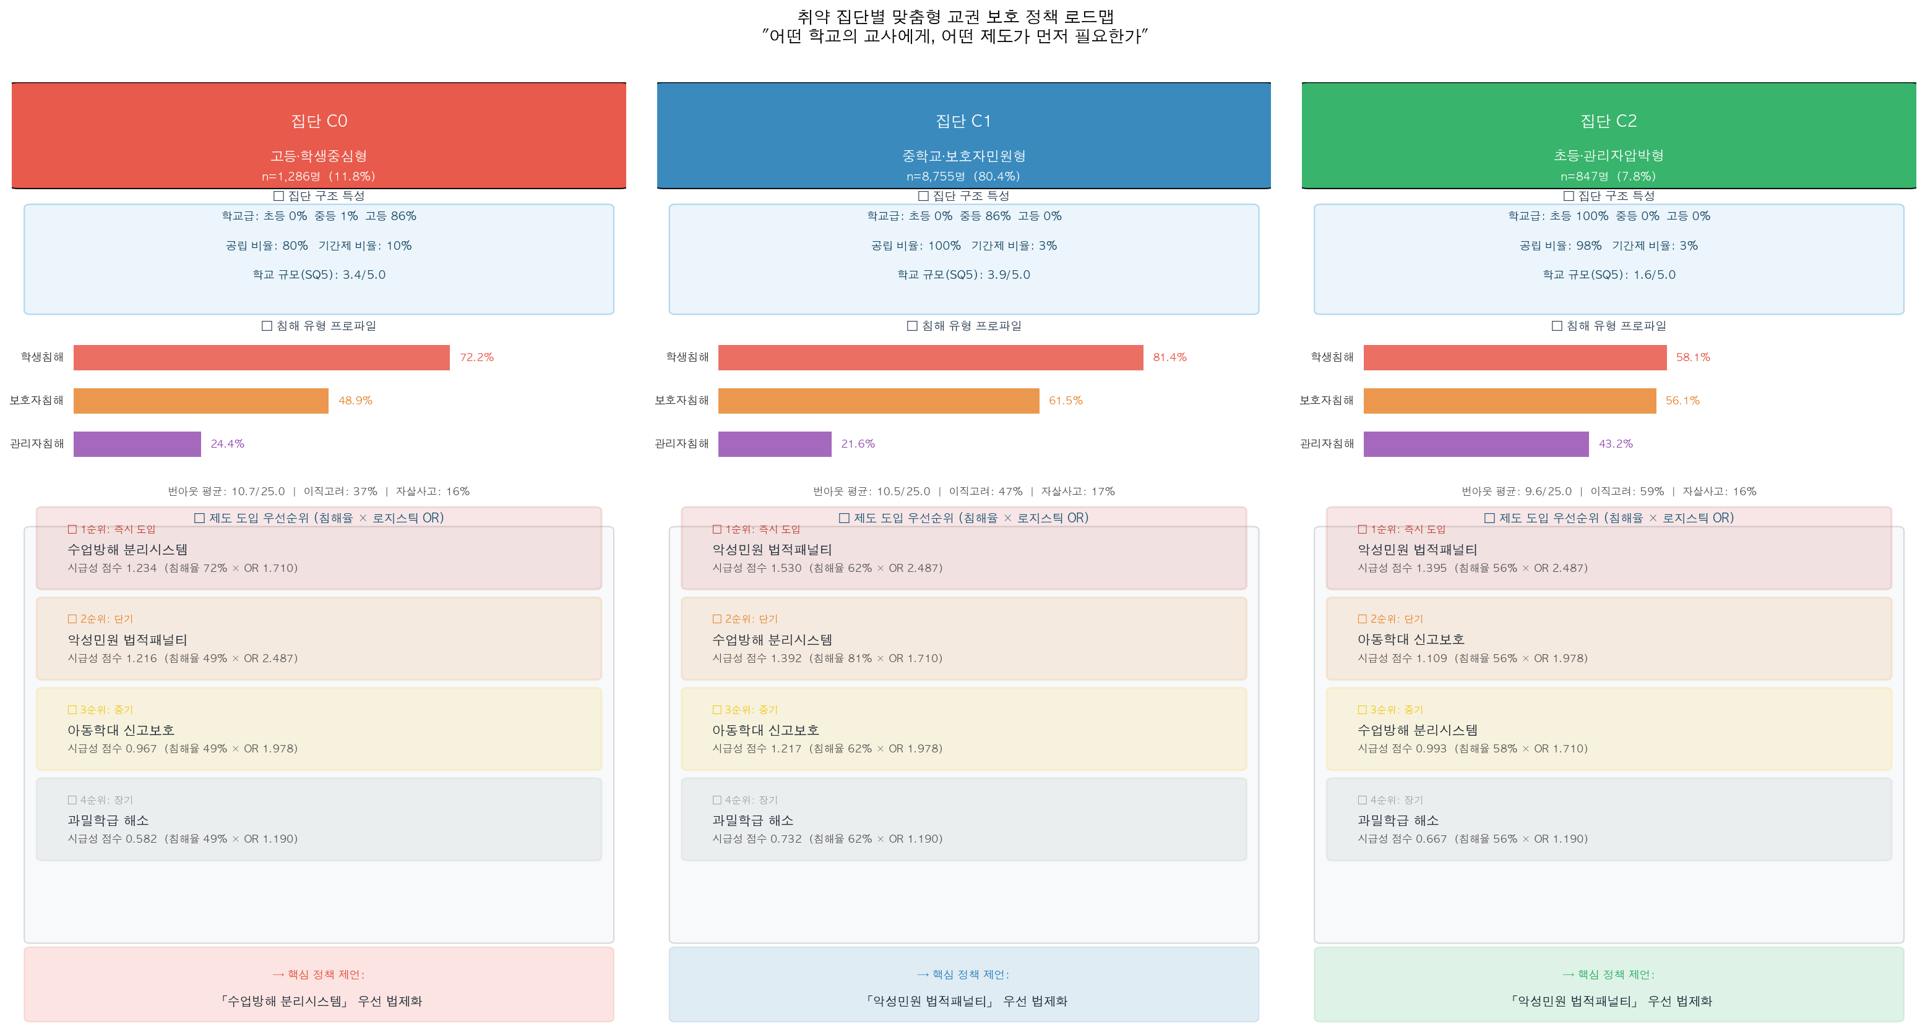
08
발견 6: 집단별 맞춤 제도 처방 — 일률적 교권보호법의 한계
핵심 메시지
침해율 × Track B 수요격차 = 정책 우선순위 점수 — 같은 제도도 집단마다 우선순위 달라 C2 초등은 현행 4개 제도 모두 해당 없음 → 신규 관리자압박 제도 별도 신설 필요
C0: 고등·학생중심형
C1: 중학교·보호자민원형
C2: 초등·관리자압박형
1순위 제도: 수업방해 분리시스템
1순위 제도: 악성민원 법적패널티
1순위 제도: 관리자 압박 내부신고 시스템
학생침해 72% Track B Δ=+0.128*** SHAP 3위 (0.023)
보호자침해 62% Track B Δ=+0.088*** OR=2.380 최고
관리자침해 43% D2 4개 모두 n.s. → 신규 입법 필요
정책 로드맵 (시급도 × 근거 강도)
단계 | 대상 집단 | 정책 내용 | 핵심 근거 | 시급도
즉시 | C1 중학교 (80.4%) | 악성민원 법적패널티 입법 | Track B Δ=+0.088*** / OR=2.380*** | ★★★★★
단기 | C0 고등 + C1 중학교 | 수업방해 학생분리 조항 신설 | Track B Δ=+0.128*** / SHAP 3위 | ★★★★
중기 | C1 중학교 | 아동학대 신고 교원 보호 강화 | Track B Δ=+0.072*** / OR=1.883*** | ★★★
신규 | C2 초등 (사각지대) | 관리자압박 내부신고·보호 시스템 | D2 4개 모두 n.s. → 도구 부재 확인 | ★★★ (신규)
출처: D1(2024) | 분석: analysis_clustering.py, analysis_two_track.py

Slide 10
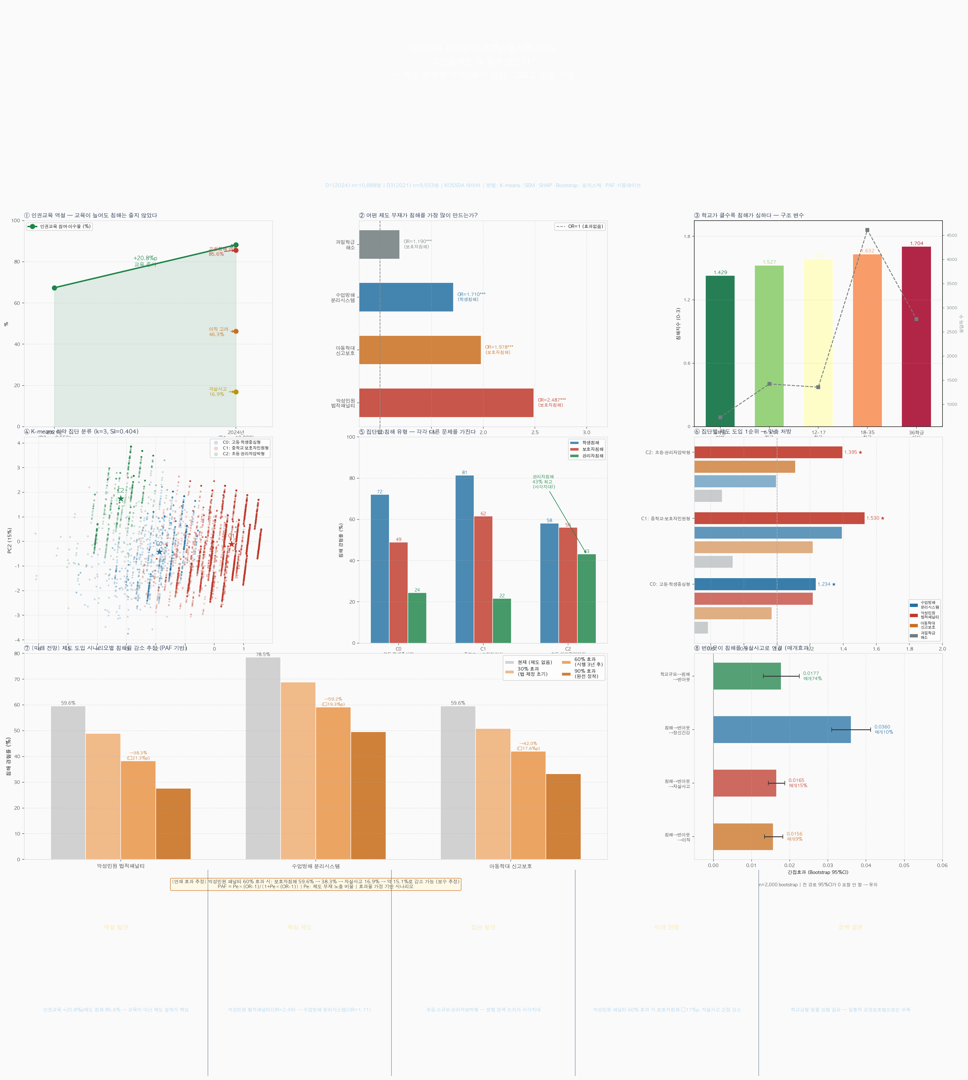
09
미래 전망: 제도 도입 시 침해율 감소 시뮬레이션 (PAF)
핵심 메시지
악성민원 법적패널티 60% 효과 시: 보호자침해 59.6% → 38.3% (−21.3%p) ※ PAF의 OR은 D2 수요 기반 — 보수적 상한 추정치로 사용 (인과 추론 한계 명시)
PAF 산출 공식 (역학 표준 Population Attributable Fraction)
PAF = Pe × (OR − 1) / [1 + Pe × (OR − 1)] | Pe: 제도 부재 노출 비율 (D2≥4 응답률) | OR: D2 기반 로지스틱 결과
PAF 시뮬레이션 결과 (3단계 효과 시나리오)
60% 효과 기준 핵심 추정치
제도 | Pe | OR | PAF | 현재 침해율 | 30% 효과 | 60% 효과 | 90% 효과
악성민원 법적패널티 | 99.0% | 2.487 | 0.595 | 59.6% | 49.0% | 38.3% | 27.7%
수업방해 분리시스템 | 97.9% | 1.710 | 0.410 | 78.5% | 68.8% | 59.2% | 49.5%
아동학대 신고보호 | 99.0% | 1.978 | 0.492 | 59.6% | 50.8% | 42.0% | 33.2%
−21.3%p
보호자침해 59.6%→38.3%
연쇄 효과 추정 (보수적):
악성민원패널티 60% 효과 → 보호자침해 −21.3%p → 자살사고 16.9% → 약 15.1%로 감소 가능 (보수적 추정)
수업방해분리 60% 효과 → 학생침해 −19.3%p → 이직고려율 46.3% → 약 40.2%로 감소 가능 (보수적 추정)
시뮬레이션 한계 (필수 명시)
① PAF의 OR은 D2 수요 기반 (침해 경험 후 측정) → 상한 추정치로 해석 권장 (인과 추론의 불확실성 존재)
② Pe는 D2≥4 응답률로 추정 (전 교사 97-99% 수준 → 거의 포화 상태)
③ 효과율(30/60/90%)은 정책 정착 단계 가정 — 실제 효과는 시행 환경에 따라 달라질 수 있음
④ 단일 제도 효과만 고려 — 복합 정책 시 중복 효과 조정 필요
출처: D1(2024) | 방법: Rockhill et al. (1998) PAF | 분석: analysis_final_story.py

Slide 11
10
결론 및 정책 제언: 교권침해는 제도 설계의 실패다
"교권침해는 개인 문제도, 교육 부족도 아닌 학교 구조와 제도 설계의 실패다 — 맞춤 입법으로만 해결 가능하다"
5대 핵심 발견 요약
# | 발견 | 방법 | 함의
1 | 인권교육 +20.8%p에도 만족도 3.75/5, 교사 47%가 제도 긴장 인식 | D3 B2_6·B5_7 | 교육이 아닌 제도가 답
2 | 초등 OR=1.79***, 학교규모 OR=1.29*** — 역인과 없는 구조적 원인 | Track A | 구조적 취약 집단 확인
3 | 침해지수→이직 OR=2.17***, 자살 OR=2.57*** (직접효과, 구조통제) | Track A | 침해의 직접적 심각성
4 | 3집단: 완전히 다른 침해 구조 — Track A 패턴 독립 재현 | K-means | 맞춤 입법 필요 확인
5 | C2 초등 관리자압박: D2 4개 모두 n.s. — 측정 도구 부재 확인 | K-means+B | 현행 논의의 사각지대
4대 정책 제언
즉시
악성민원 법적패널티 입법
C1 중학교 최우선 — Track B Δ=+0.088*** / OR=2.380***
단기
수업방해 학생분리 조항 신설
C0 고등+C1 중학교 — Track B Δ=+0.128*** / SHAP 3위
중기
아동학대 신고 교원 보호 강화
C1 중학교 — OR=1.883***
신규
관리자압박 내부신고 보호 시스템
C2 초등 전용 — 현행 법 논의에 없음 (신규 과제)
일률적 교권보호법이 아닌 학교급·침해유형에 따른 맞춤형 입법 로드맵 — C0(고등)·C1(중학교)·C2(초등) 각 집단의 구조와 수요가 다르다

Slide 12
REF
데이터 출처 및 참고문헌
【주요 데이터】
【분석 방법론】
D1. 윤정향. 교원 인권상황 실태조사, 2024 [데이터세트]. 한국노동사회연구소·국가인권위원회 / KOSSDA, 2025.
Igolkina & Meshcheryakov (2020). semopy: Python Package for SEM. Structural Equation Modeling.
https://doi.org/10.22687/KOSSDA-A1-2024-0073-V1 (n=10,888)
Lundberg & Lee (2017). A Unified Approach to Interpreting Model Predictions. NeurIPS.
Brunner & Munzel (2000). The Nonparametric Behrens-Fisher Problem. Biometrical Journal.
D3. 김병준. 초·중등 교원 인권교육 실태조사, 2021 [데이터세트]. 충남연구원·국가인권위원회 / KOSSDA, 2022.
Preacher & Hayes (2008). Asymptotic and resampling strategies. Behavior Research Methods.
https://doi.org/10.22687/KOSSDA-A1-2021-0019-V1.0 (n=9,553)
Rockhill et al. (1998). Use and Misuse of Population Attributable Fractions. AJPH.
MacQueen (1967). Methods for classification and analysis. 5th Berkeley Symposium.
한국교원단체총연합회. (2019). 2018년도 교권회복 및 교직상담 활동 실적 보고서. 한국교총 보도자료.
국토교통부. (2024). 수도권 신도시 지구 현황. 도시정책과 공개자료.
【분석 도구】
통계청. (2023). 국내인구이동통계 시군구별 순이동. KOSIS.
Python 3.x: pyreadstat, pandas, numpy, scikit-learn, statsmodels, semopy, matplotlib
교육부. (2023). 학원·교습소·개인과외 교습자 현황. 교육통계서비스 (EDSS).
분석 파일: analysis_two_track.py · analysis_sem.py · analysis_clustering.py · analysis_factor_impact.py

